Slide 1

Introdução a banco de dados

Slide 2
O que vamos aprender hoje?
O que é um banco de dados
Principais tipos de bancos de dados
Vamos criar nosso primeiro banco de dados usando MongoDB
CRUD
Manipular dados pela linha de comando.
Robo 3T

Slide 3
O que é um Banco de Dados?
É onde armazenamos informações sobre nosso mundo de forma organizada e fácil de se pesquisar.
Por exemplo, para um aplicativo de banco de investimento, pode-se guardar informações como nome do usuário, telefone, saldo da conta, transações realizadas (extrato), etc.

Slide 4
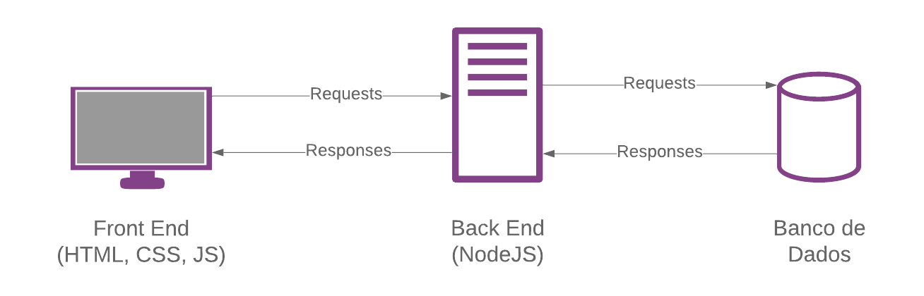
O que é um Banco de Dados?
“Bancos de dados, ou bases de dados, são coleções de informações que se relacionam de forma que crie um sentido.” (Wikipedia)

Slide 5
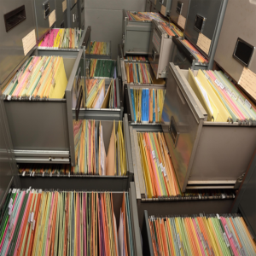
Um pouco de história...
Antigamente as empresas armazenavam dados em fichas de papel que eram organizadas em arquivos físicos através de pastas.
Além disso o acesso à informação dependia da localização geográfica dos arquivos.

Slide 6
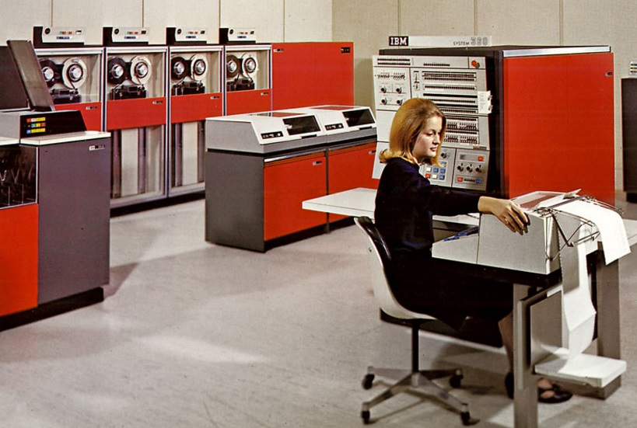
Um pouco de história...
Esses arquivos físicos evoluíram para arquivos digitais.
Na década de 60 a IBM investiu fortemente em pesquisas para solucionar estes problemas nos bancos de dados digitais primitivos.

Slide 7
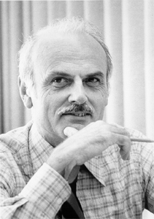
Um pouco de história...
Em junho de 1970, o pesquisador Edgar Frank “Ted” Codd da IBM, mudou a história dos bancos de dados apresentando o modelo relacional no artigo intitulado “A Relational Model of Data for Large Shared Data Banks”, onde o autor apresentou uma forma de usuários sem conhecimento técnico armazenarem e extraírem grandes quantidades de informações de um banco de dados. Esse artigo foi o grande impulso para a evolução dos bancos de dados.

Slide 8
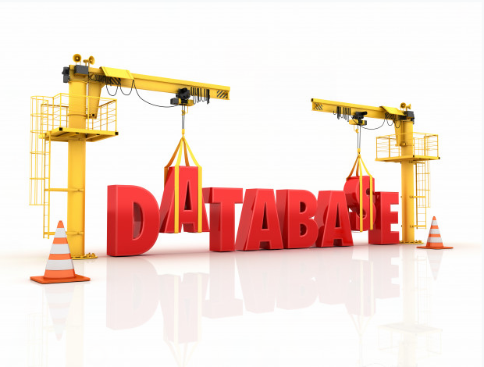
Um pouco de história...
Em 1974 Donald D. Chamberlin e Raymond F. Boyce, também da IBM, publicaram a linguagem de consulta SEQUEL (Structured English Query Language), que seria o nome original da linguagem de consultas, mas que por violações de direitos autorais (o acrônimo já havia sido registrada pela companhia aérea Hawker Siddeley), o nome foi trocado para SQL (Structured Query Language).

Slide 9
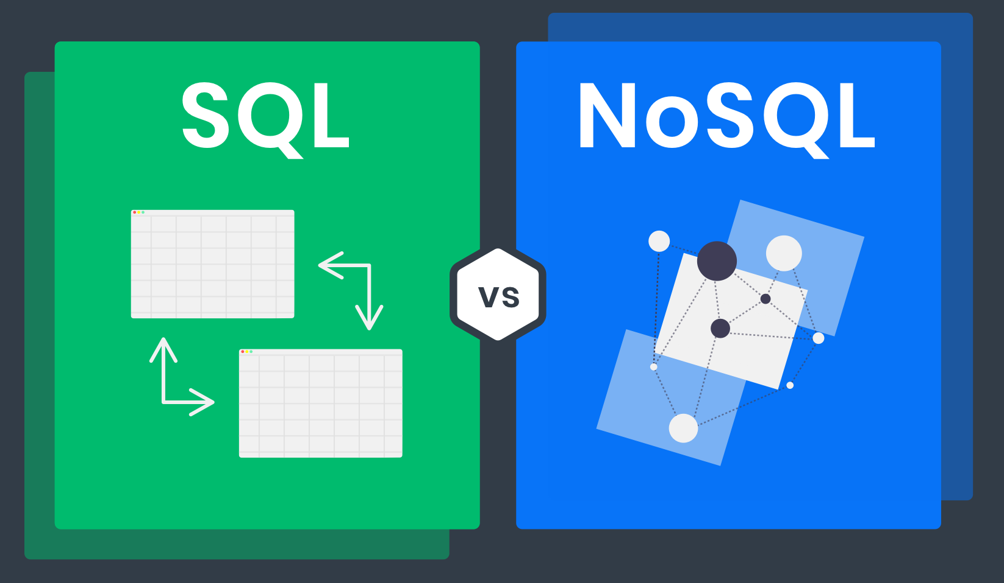
Principais tipos de bancos de dados

Slide 10

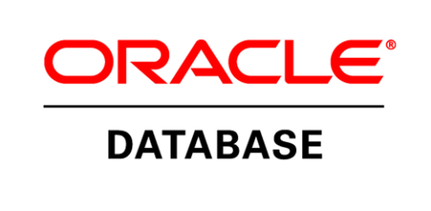
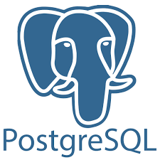
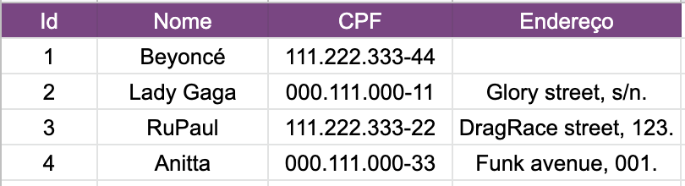
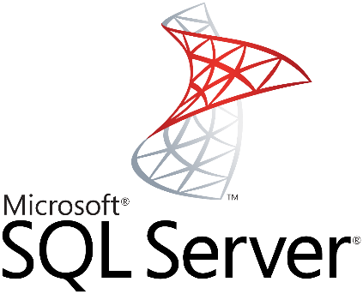
Bancos de dados SQL
É um banco de dados que modela os dados de forma que eles sejam percebidos como tabelas (relações).
Uma tabela é uma estrutura simples de linhas (rows) e colunas (columns).

Slide 11
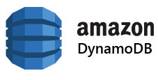
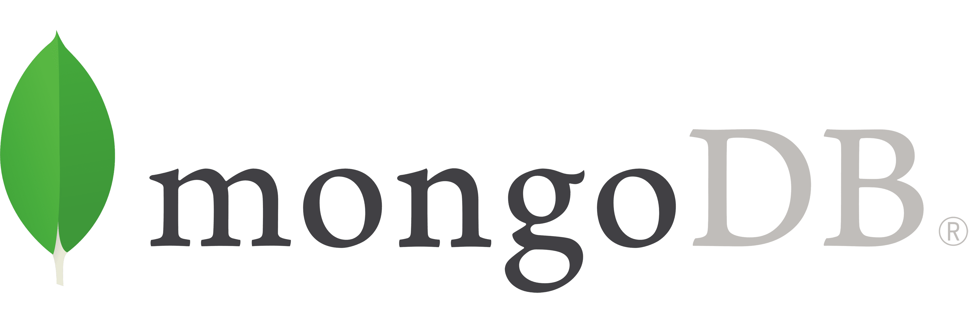

Bancos de dados NoSQL
É um banco de dados que modela seus dados de forma que não sejam com tabelas, como os relacionais. Neles os dados podem ser armazenados de muitas formas diferentes, como Key-value (chave-valor), Documento, Grafos e outros.

Slide 12
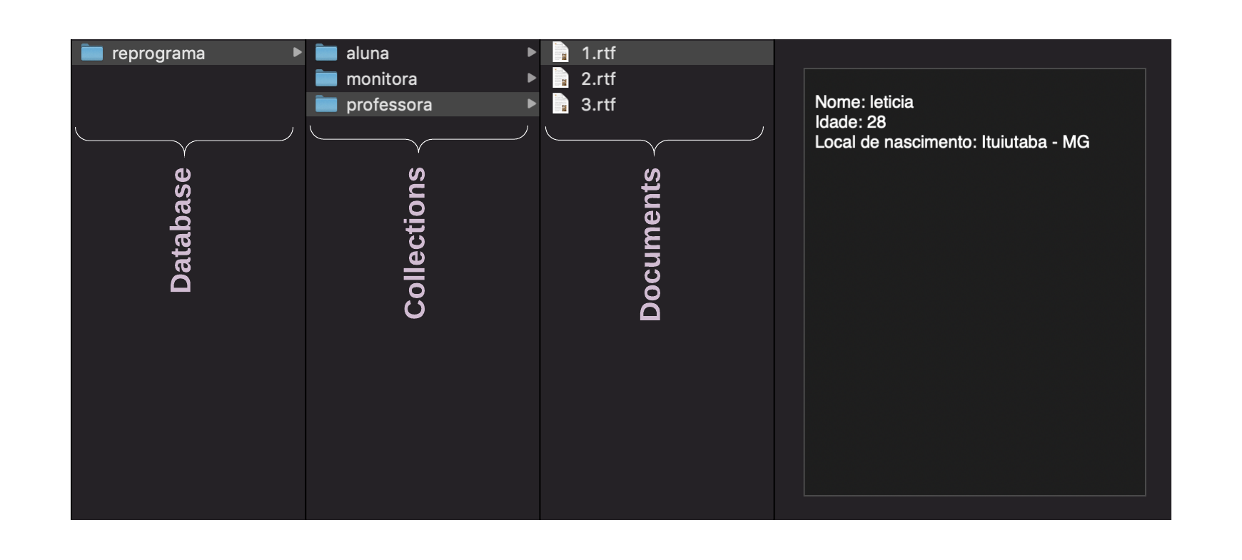
MongoDB
MongoDB é um banco de dados não relacional do tipo Documento.
Ele pode conter dados sem um esquema prévio, em que cada documento possui seu conjunto de chaves e valores independente dos outros documentos.

Slide 13
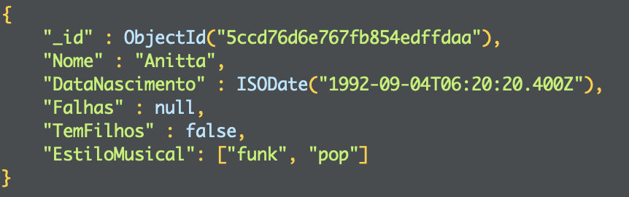
MongoDB
Os documentos JSON são armazenados no formato BSON (Binary JSON), para ser mais eficiente na codificação e decodificação dos dados.
O BSON também fornece alguns alguns tipos de dados a mais, como Date e ObjectId.

Slide 14
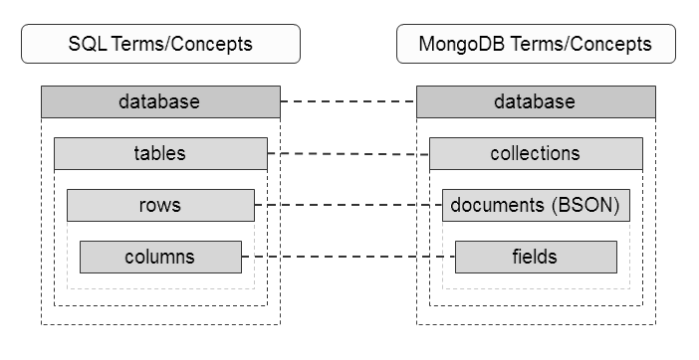
Comparando com SQL

Slide 15
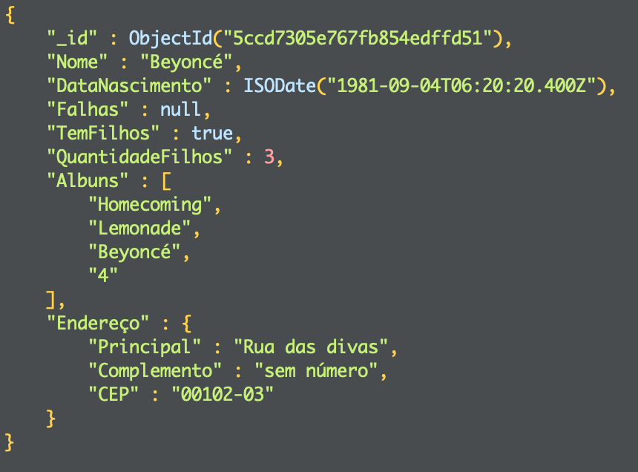
MongoDB
Documentos dentro da mesma coleção não precisam ter os mesmos campos.

Slide 16
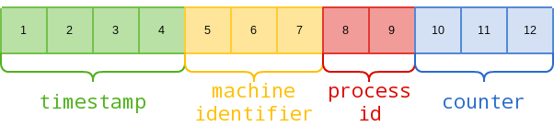
Tipos de dados
String
Number
Boolean
Null
Object
Array
No MongoDB temos também:
ObjectId (gerado automaticamente)
Date
ObjectId
ObjectId

Slide 17
Instalando o Mongo
Acesse o guia de instalação e siga o passo a passo.
Ir até a pasta de instalação – ‘C:\Program Files\MongoDB\Server\4.0\bin’ e executar mongod.exe
Abra outro CMD/Prompt de Comando, entre na pasta: ‘C:\Program Files\MongoDB\Server\4.0\bin’, e execute mongo.exe

Slide 18
Like ($regex)
db.mulheresincriveis.find({ "nome" : /a/ }).pretty() – um nome que contenha a em qualquer parte.
db. mulheresincriveis.find({ "nome" : /a/i }).pretty() – um nome que contenha a ou A em qualquer parte.
db. mulheresincriveis.find({ "nome" : /a$/ }).pretty() – um nome que termine com a.
db. mulheresincriveis.find({ "nome" : /^a/i }).pretty() – um nome que comece com a.

Slide 19
Exemplo de como fazer o import
mongoimport --db reprograma --collection mdemaravilhosa --type json --file data.json
Abreviado:
mongoimport --db reprograma -c mdemaravilhosa --jsonArray –f data.json

